Slide 1
VoCoN
rehabilitačně komunikační software pro jazykově hendikepované a nemluvící lidi
Mgr. Radka Majerová, Ph.D.
ecjr@ecjr.eu
7.4.2018 INSPO

Slide 2
Diagnózy s nikoli pouze řečovým, ale především široce kognitivně
jazykovým hendikepem – JAZYKOVÝ HENDIKEP:
vývojová dysfázie u malých dětí – porucha porozumění mateřskému jazyku
afázie – narušení jazykových funkcí v porozumění či produkci
druhotně orální dyspraxie – dyskoncentrace plánování vnitřní řeči
druhotně vývojová anartrie – dysfunkce vnitřní řeči
U těchto diagnóz dosud neexistovala rehabilitační metoda,
která by rehabilitovala nejen mluvu
(či ji alternativně kompenzovala např. pomocí obrázků),
ale rehabilitovala by primární obtíž: jazykové plánování v mozku -
a tím vedla mj. k osvojení psaní a plné gramotnosti,
nezbytné ke vzdělávání a vyjadřování složitých myšlenek.

Slide 3
Vyvinuli jsme TGM – Terapii grafickým modem:
- u vývojové dysfázie malých dětí plně rozvíjí porozumění,
zdravou gramatickou mluvu, preventuje dyslexii a dysgrafii
U dalších diagnóz kromě pokusů zlepšit mluvenou řeč zlepšuje i řeč psanou
či dokonce přivádí ke gramotnosti lidi původně negramotné:
u afázie poskytuje také rehabilitaci psané řeči
- u orální dyspraxie kompenzuje přidruženou motorickou dyspraxii
(tj. neefektivní výuku psaní rukou), přivádí ke gramotnosti navzdory těžkým vnitřněřečovým obtížím, zlepšuje též velmi nesrozumitelnou výslovnost
u vývojové anartrie celoživotně nemluvících lidí nenabízí pouze neplnohodnotné alternativně komunikační možnosti v podobě obrázků,
ale učí plné gramotnosti k vyjádření složitých obsahů lidské mysli

Slide 4
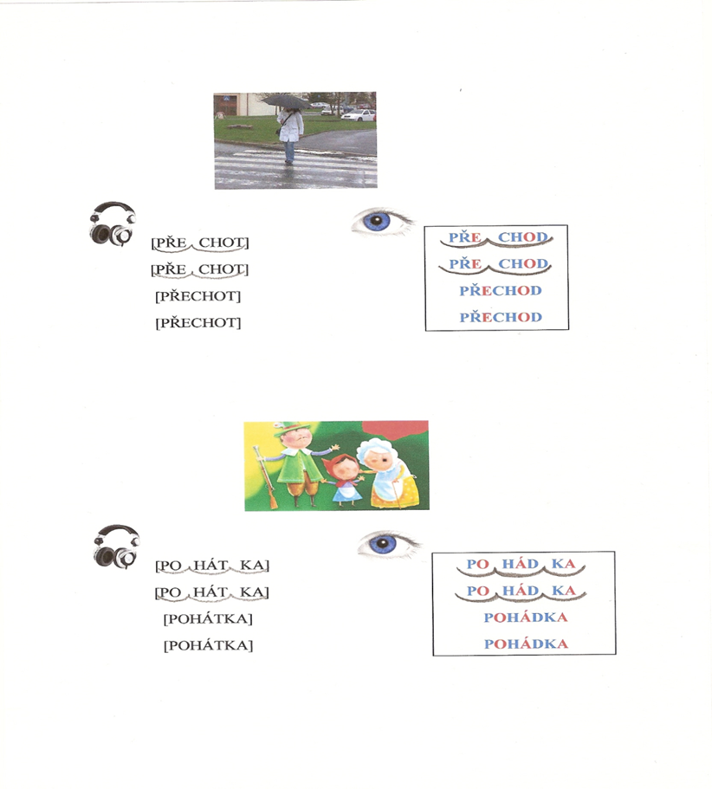
TGM je založena
na předpokladu špatné analýzy a vnitřněřečové výbavnosti fonologických (zvukových) sekvencí.
Deficit je třeba rehabilitovat grafémovým
(písemným) podkladem, který se zvukovými
sekvencemi (někdy problematicky) koresponduje.
Fonologický (zvukový) kód je potřeba
simultánně podpořit vizuálně prostorovým kódem (písmem). Písmo musí být zobrazeno tak, aby zvuk pomohlo analyzovat i vybavit.
Základní zvuková sekvence je slabika.
Slabika je vniřně tvořena vokálem (samohláskou), kolem kterého jsou uspořádány konsonanty (souhlásky).
Slabičnou stavbu lze dobře zobrazit, pokud ji vnitřně barevně distribuujeme – na červený vokál a modrý konsonant. Odtud název nástroje VoCoN.
SIMULTÁNNÍ
ZPROSTŘEDKOVÁNÍ PROBLEMATIČNOSTI
KORESPONDENCE FONÉM-GRAFÉM

Slide 5
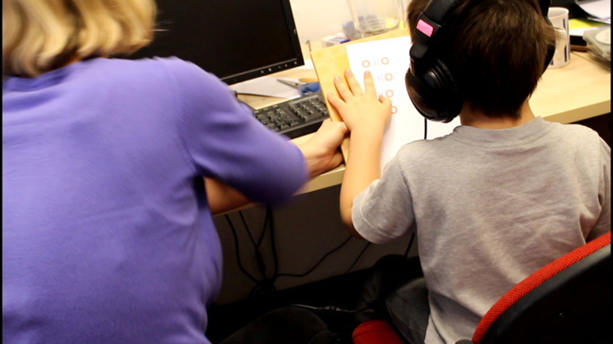
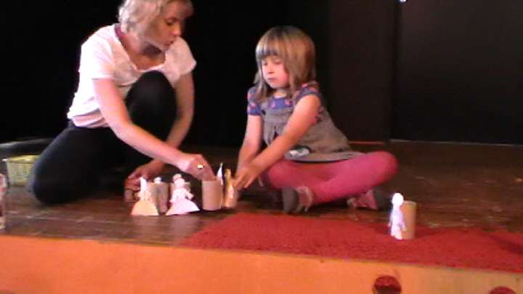
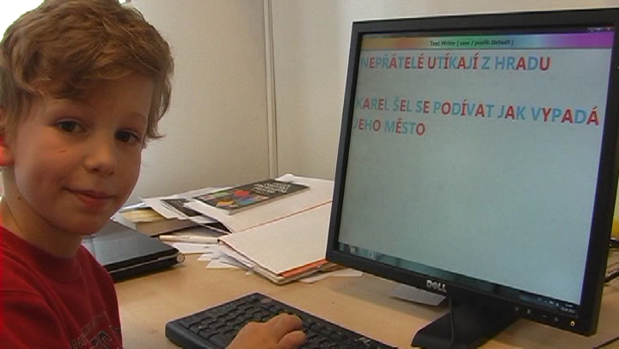
Rehabilitaci TGM poskytujeme už velmi malým nerozumějícím dětem s vývojovou dysfázií
(hra, epizodické scénáře,
konstrukční gramatika)
foto
foto
Efekt je velmi velký - viz VoCoN Basic (→ začnou rozumět a samy správně gram. mluvit)
foto
(„vedlejší" efekt – správně píšou;
přechod na běžné černé psaní
následně nepředstavuje problém)

Slide 6
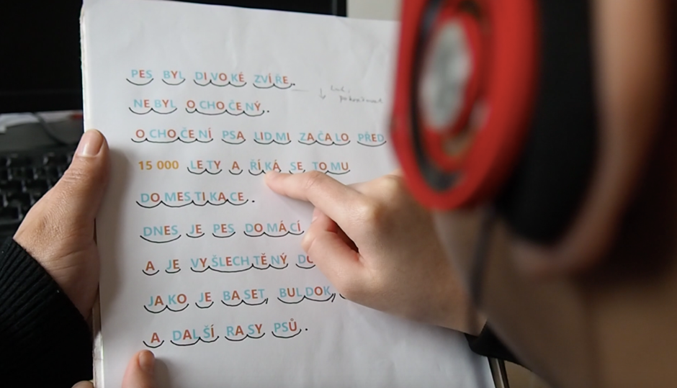
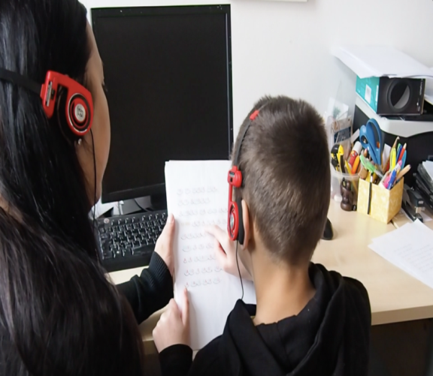
Klíčový postup TGM:
fota
video →

Slide 7
PROBLÉM spočíval v tom, že pro tento typ rehabilitace neexistoval nástroj,
který by lidem s jazykovým hendikepem ihned dával
zpětnou vazbu o nabytých dovednostech,
umožňoval jim samostatný trénink psaní
a v neposlední řadě sloužil také jako dobrý komunikátor s hlasovým výstupem
pro nemluvící lidi s vývojovou anartrií, a to s dobrými ovládacími možnostmi komunikátoru,
možnostmi opravovat své chyby, učit se rozvíjet jazyk s podvědomou vizuální oporou
pro kotvení nabývaných dovedností o gramatické správnosti.
Dosavadní možnosti rehabilitačně komunikačních softwarů
a také tzv. „komunikátorů“ v ČR

Slide 8
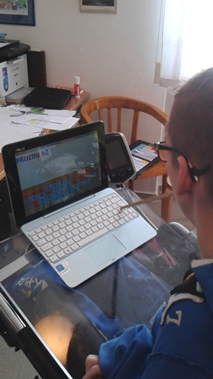
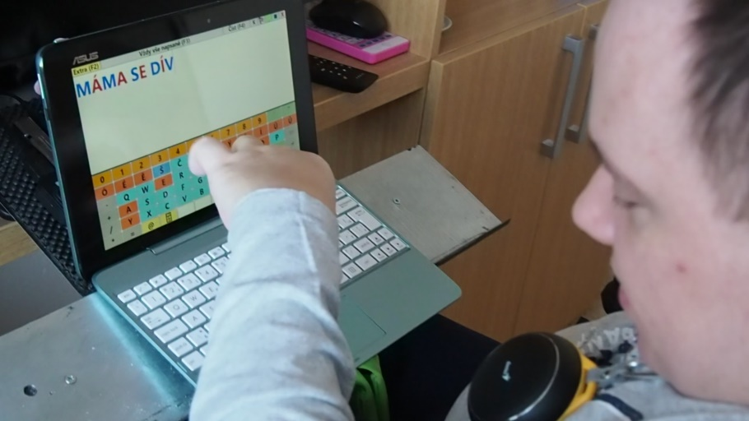
Bylo třeba vyvinout lepší nástroj s červenomodrým textovým editorem VoCoN Basic
(pro děti s vývojovou dysfázií – viz ukázka výše).
Pro nesrozumitelně mluvící lidi (s orální dyspraxií)
nebo celoživotně nemluvící lidi (s vývojovou anartrií) navíc obohatit červenomodrý textový editor
VoCoN o kvalitnější podporu technologií převodu textu na řeč,
tj. vyvinout skutečný KOMUNIKÁTOR
s vysokou podporou možností ovládání
technologií hlasových výstupů → vyvinout VoCoN Voice
nemluvící lidé s vývojovou anartrií fota

Slide 9
Výhody VoCoN Voice oproti dosavadním komunikačně rehabilitačním SW
a tzv. „komunikátorům“s hlas. výstupy:
● JAZYKOVĚ REHABILITAČNÍ FUNKCE textového editoru (metodologie červenomodrého psaní)
Jako KOMUNIKÁTOR S HLASOVÝM VÝSTUPEM inovován o:
●možnost spouštění čtení pouze navoleného výňatku textu -
spustit číst VŠE NAPSANÉ / POUZE NOVĚ NAPSANÉ / OD KURZORU DO KONCE
●možnost zastavování čtení
●kvalitní pohyb kurzoru po textu (při zastavování a opětovném spouštění čtení zůstává kurzor vždy na konci
poslední celé přečtené věty)
●možnost individuálního nastavení časové délky pauz po větách čtených hlasovým výstupem
(zkvalitňuje intonaci, melodii, významně „polidštuje“ hlasový výstup)
●kompatibilita textového editoru VoCoN s tím, který používá MS Word (při vytváření např. školních výpisků
ve VoCoN zůstává při překopírování do Wordu zachována grafická struktura zápisu)
●tzv. Extra funkce – umožňují přímo ve VoCoN Voice vytvářet soubory, ukládat texty, zpětně je načítat
a dále editovat
●pedagogická efektivnost – VoCoN sám okamžitě obarví jakýkoli text z Wordu či internetu
do požadovaného barevného rozlišení vokál-konsonant, což umožňuje okamžitou přípravu a tisk textů
pro audiovizuální čtení v rámci rehabilitace TGM
●vrstva klávesnice i pro matematiku – funkčně počítá, uchovává nejen výsledek, ale i zápis celých
matematických výrazů, jež lze rovněž ukládat do souborů
●při přepínání mezi textovou a matematickou vrstvou klávesnice zůstává zápis na obou vrstvách klávesnice
uchován
●fakultativní vrstva klávesnice pro individuální potřeby (nahrávky, předepsané fráze apod.)
●více možností ovládání pro různě motoricky hendikepované uživatele - přes mechanickou PC klávesnici,
myš, touchpad, přes klávesnici vyvolatelnou na displej (příp. dotykovou - v tabletu, skrz bezdrát. myš - v
tabletu ), přičemž klávesnici na dispelji lze VYVOLAT/SKRÝT, specifikem jsou zejm. ovladače přes F-klávesy
(pro uživatele např. s tyčinkou v ústech)

Slide 10
Praktické ukázky VoCoN Voice
–
živé ukázky práce s programem

Slide 11
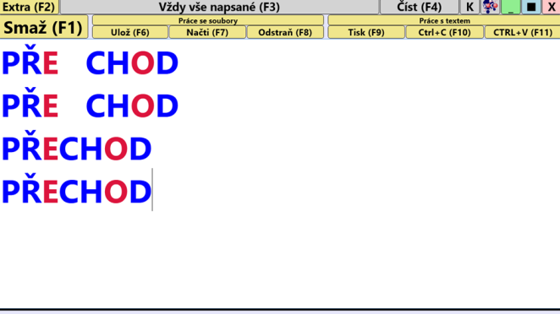
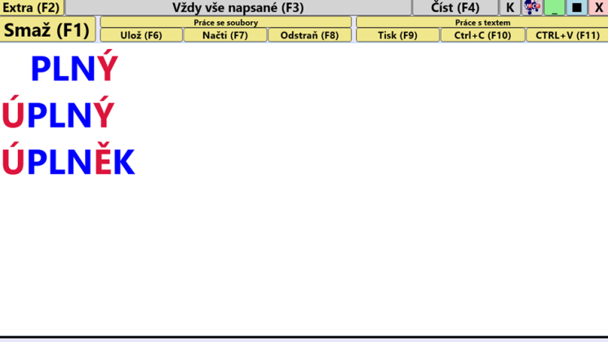
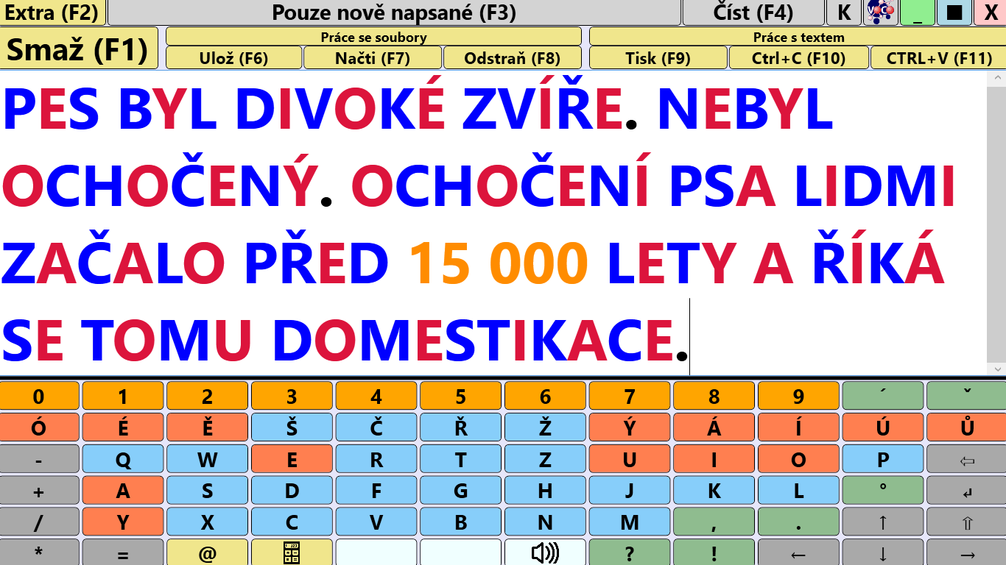
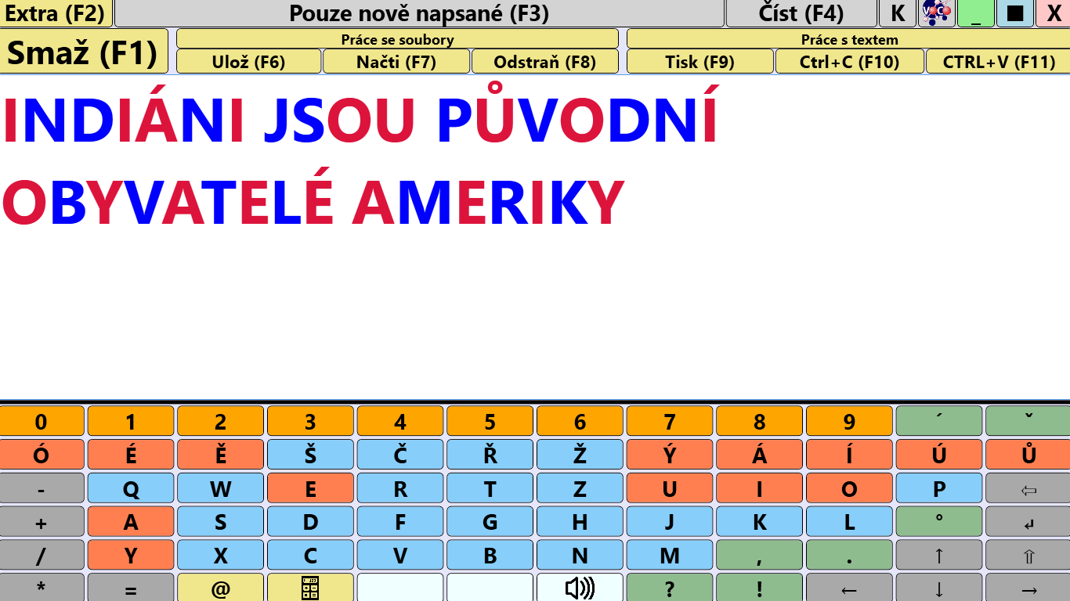
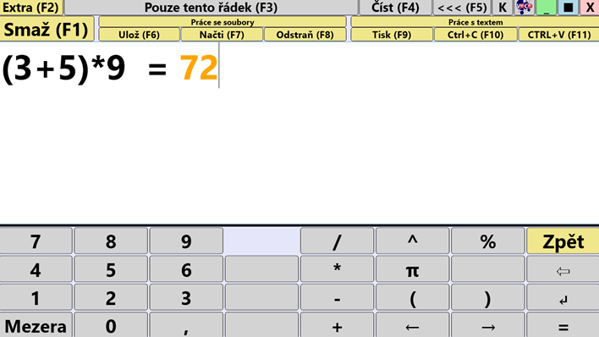

Slide 12
VoCoN je vyvinut pro operační systémy:
Windows
Android
nyní pracujeme na vývoji také pro operační systém iPad
Textového editor VoCoN je svými
ovladači a možnostmi
individuálního nastavení
(ovládání výběru výseků textu ke čtení, pohyb kurzoru po textu
či volitelné možnosti nastavení délky pauz po větách apod.)
vysoce komfortní software pro spojení s dostupnými kvalitními technologiemi
sloužícími
k převodu textu na řeč:
např. pro spojení s hlasovými syntézami od firmy Speechtech
nebo např. pro spojení s novým offline hlasovým výstupem ve Windows 10

Slide 13
Kromě dosud zmíněných obtíží:
- vývojové dysfázie
- afázie
- orální dyspraxie
- vývojové anartrie
se práce s VoCoN ukazuje jako efektivní také u následujících obtíží:
- u rehabilitace dyslexie
- u osvojování psaní nedoslýchavých a neslyšících lidí
- u osvojování českého jazyka dětí z cizojazyčních rodin
VoCoN jako komunikátor VZHLEDEM K DOBRÉ KOMPATIBILITĚ OVLADAČŮ
TEXTOVÉHO EDITORU SE SOFTWARY SLOUŽÍCÍMI K PŘEVODU TEXTU NA ŘEČ,
tj. K HLASOVÉMU VÝSTUPU
může sloužit také lidem, kteří bez problémů píší,
ale vlivem okolností přicházejí o možnost vyjadřovat se mluvenou řečí.
lidem s ALS, RS, lidem po operacích hrtanu (pro tyto klienty má též možnost
psaní v běžné černé barvě)

Slide 14
Autoři VoCoN
Autorka metodologie: Mgr. Radka Majerová, Ph.D.
Autor technického zpracování: Ing. Petr Novák, Ph.D.

Slide 15
dále děkuje:
Jedličkovu ústavu a školám
a zejména dalším kolegům a spolupracovníkům ECJR:
PhDr. Janu Pičmanovi
Mgr. Janě Havlíčkové
Mgr. Haně Chuffartové
Ladislavu Loukovi
Marku Vlasákovi
Mgr. et Mgr. Kateřině Vítové
Ing. Aleši Majerovi
www.ecjr.eu ecjr@ecjr.eu

